Slide 1
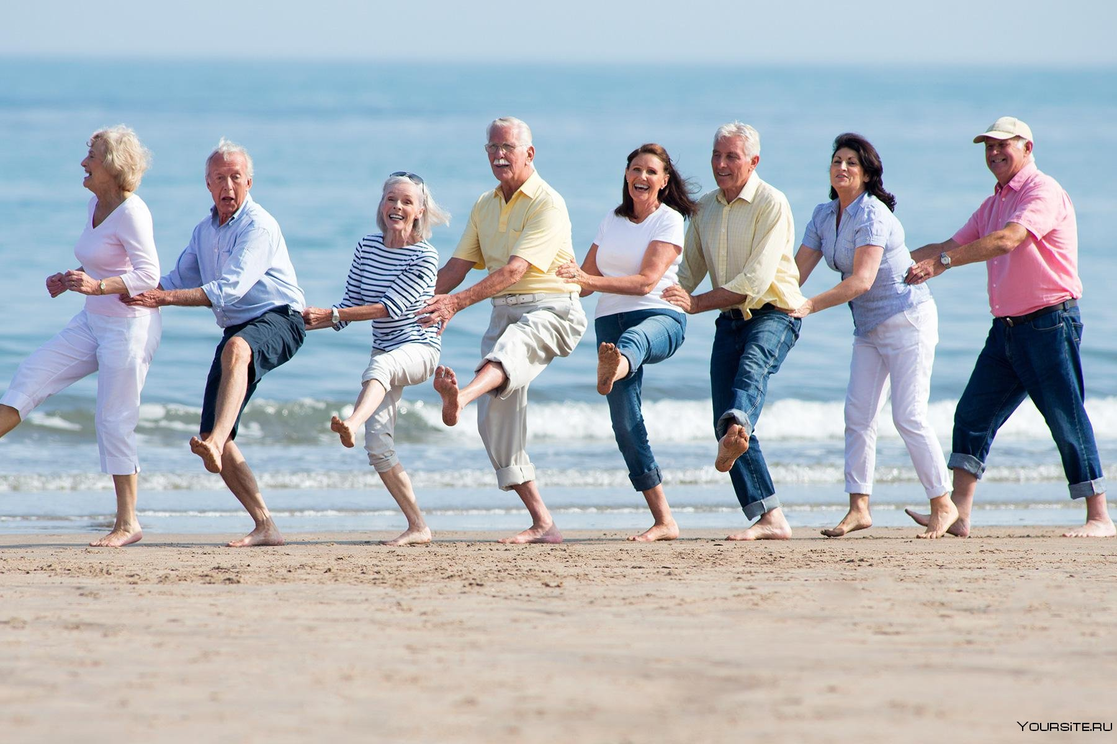
Неделя здорового долголетия
30 сентября – 6 октября 2024 г.

Slide 2
Одной из национальных целей развития Российской Федерации является сохранение населения.
Ключевой показатель – увеличение продолжительности жизни до 78 лет в период до 2030 года и улучшения ее качества: хорошее физическое и психическое здоровье, эмоциональное благополучие и социальная активность
Для достижения этих целей в рамках национального проекта «Демография» был разработан федеральный проект «Старшее поколение» и Концепция политики активного долголетия
Только 10-15% лиц преклонного возраста не нуждаются в помощи, а сами организовывают свой досуг, ведут активный образ жизни

Slide 3
КОНЦЕПЦИЯ ПОЛИТИКИ АКТИВНОГО ДОЛГОЛЕТИЯ
Активное долголетие призвано обеспечить старшему поколению возможность удовлетворения потребностей и активное включение в различные сферы жизни общества
Ключевые приоритеты:
Здоровье
Обеспеченная и достойная жизнь
Активность и участие в жизни общества
Многие вопросы, которые кажутся доступны только молодым, сегодня могут быть доступны и людям старших возрастов

Slide 4
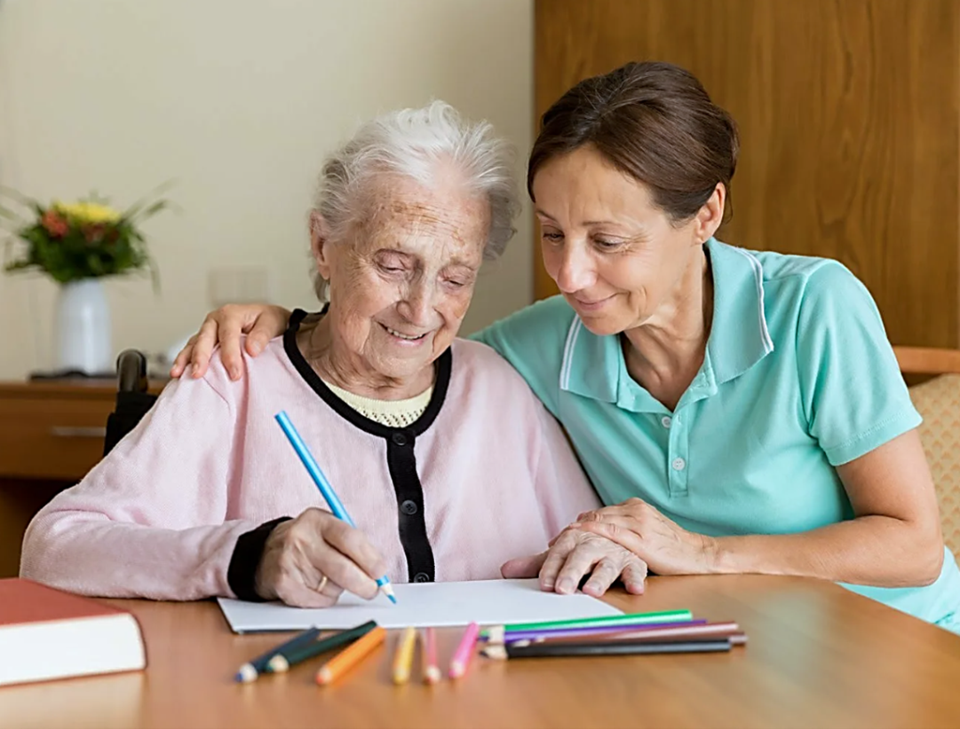
ОСНОВОПОЛАГАЮЩИЕ ПРИНЦИПЫ КОНЦЕПЦИИ
Соблюдение прав человека в отношении граждан старшего поколения
Равноправное партнерство гражданина, семьи, общества и государства
Личная ответственность человека за свою жизнь
Формирование положительного образа старения в обществе
Включенность граждан старшего поколения во все сферы жизни общества
Гибкость и многофункциональность политики активного долголетия
«Если нет здоровья, говорить о том, что мы должны быть активны, к сожалению, не приходится.
Только здоровый человек ощущает себя активным, хочет что-то делать, хочет двигаться, в конце концов, идти в те же клубы, секции»

Slide 5
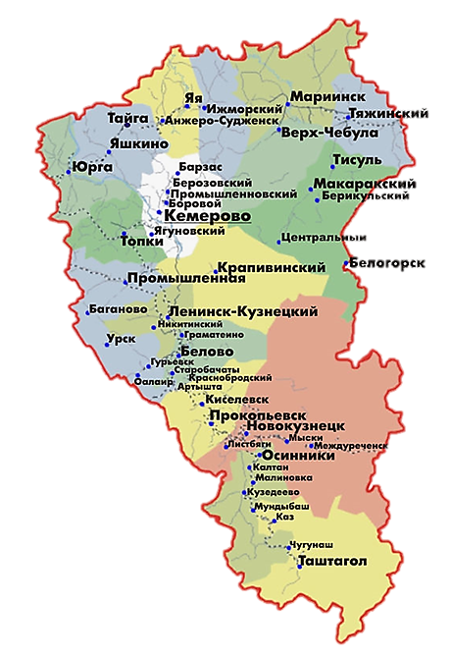
ЗДОРОВЬЕ КАК ОСНОВА АКТИВНОГО ДОЛГОЛЕТИЯ
Одним из основных факторов активного долголетия выступает поддержание здоровья людей старших поколений
В рамках федерального проекта «Старшее поколение» внедряется комплексная модель оказания гериатрической помощи, когда врач-гериатр смотрит весь набор проблем пожилого пациента в комплексе, а не лечит каждое отдельное заболевание
В Кузбассе открыто 14 геронтологических отделений, 18 геронтологических кабинетов, 1 центр
Организовано проведение диспансеризации, профилактических осмотров для людей старшего поколения
Выстраивается система долговременного ухода, благодаря которой пожилые люди могут проживать в современных пансионатах или оставаться в семье и получать помощь в привычных условиях
Старение – это нарушение функций различных органов и систем с течением времени. Наш образ жизни, включая питание, физическую активность, а также наличие или отсутствие вредных факторов, влияет на скорость возрастных изменений и биологический возраст человека

Slide 6
ОСНОВНЫЕ ПРОБЛЕМЫ ПОЖИЛОГО ЧЕЛОВЕКА
Ухудшение состояния здоровья: хронические заболевания, упадок сил, ухудшение зрения, понижение слуха, проблемы с суставами, нарушения функций тазовых органов, легкие теряют эластичность, из-за чего появляются одышка и риск развития пневмонии.
Уменьшение мышечной массы: усталость, малоподвижность, снижение аппетита, падения и травмы…
Изменение психического здоровья: снижение памяти и внимания, замедление скорости реакции, скорости мышления
Одиночество - теряются деловые и социальные связи, сужается круг общения. Уход из жизни одного из супругов - одна из самых основных причин одиночества
Снижение материального обеспечения - лечение обходится пожилому человеку значительно дороже и длительнее, чем в молодом возрасте
Порочный круг - проблемы приводят к снижению настроения, а снижение настроения, в свою очередь, отрицательно влияет на физическое здоровье
Общение – человеческая потребность. Важно не только общаться, но и чувствовать себя полезным.

Slide 7
КАК СОХРАНИТЬ ЗДОРОВЬЕ И ЗАМЕДЛИТЬ СТАРЕНИЕ?
Держите здоровье под контролем - своевременно обращайтесь к докторам. Заболевания эффективно лечатся на ранних стадиях
Ежегодно проходите диспансеризацию
Неукоснительно выполняйте рекомендации врача: не прибегайте к самолечению и советам знакомых, не отменяйте назначенное лечение самостоятельно
Регулярно измеряйте свое артериальное давление
Помните о важности ежегодной вакцинации против гриппа - пожилые люди находятся в зоне риска развития пневмоний, как осложнения вирусных инфекций.
Вовремя принятое лекарство позволит снизить риск возникновения осложнений хронических заболеваний и улучшит качество жизни

Slide 8
КАК СОХРАНИТЬ ЗДОРОВЬЕ И ЗАМЕДЛИТЬ СТАРЕНИЕ?
Чтобы поддержать мышечную массу и избежать падений, необходима физическая активность:
Всего лишь час ходьбы в день продлевает жизнь!
Полезны ежедневная легкая зарядка, ходьба, танцы, плавание. Главное - делать это регулярно
Выполнение физических упражнений должно быть безопасным
Нагрузки должны быть адекватны возрасту и состоянию здоровья
Исходное положение выбирайте исходя из самочувствия: упражнения можно выполнять стоя, сидя, лежа
Чем хуже здоровье, тем меньше времени нужно заниматься
Устали – отдохните и отдышитесь
Необходима умеренная физическая нагрузка по 30 мин 5 раз в неделю

Slide 9
КАК СОХРАНИТЬ ЗДОРОВЬЕ И ЗАМЕДЛИТЬ СТАРЕНИЕ?
Для поддержания мышечной массы необходимо соблюдать режим и принципы правильного питания:
Энергетическое равновесие: сколько затратил, столько потребил
Сбалансированность по содержанию основных пищевых веществ
Разнообразие и высокая полноценность питания
Легкая и хорошо усваиваемая пища
Рациональный подбор продуктов
Умеренность, ограничение объема пищи, дробность – лучше меньше, но чаще
Снижение потребления соли и сахара
Использование блюд из цельнозерновых продуктов
Чем старше становится человек, тем меньше калорий он потребляет
Питание должно быть низким по калорийности, но богатым по содержанию белков, жиров и углеводов, витаминов, минералов и пищевых волокон
Здоровый рацион наполняет жизненной силой, помогает приспособиться к возрастным изменениям, избежать проблем с пищеварением и бороться с различными заболеваниями

Slide 10
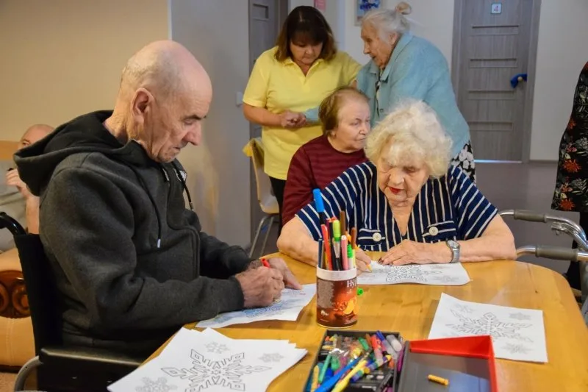
КАК СОХРАНИТЬ ПСИХИЧЕСКОЕ ЗДОРОВЬЕ И ЗАМЕДЛИТЬ СТАРЕНИЕ?
Пожилому человек необходимо:
Общаться, независимо от того, работает он или нет
Не поддаваться бездеятельности, апатии
Не настраивать себя на негатив
Концентрировать внимание только на положительных моментах и жизненных ситуациях
Ухаживать за собой
Быть нужным - помогать близким людям
Хорошо высыпаться — это важно для полноценного отдыха головного мозга
Большую роль в поддержании оптимистического настроя играет ближайшее окружение, родственники, друзья, соседи. Важно сохранять существующие контакты и находить новые

Slide 11
КАК СОХРАНИТЬ ЯСНОСТЬ УМА И ЗАМЕДЛИТЬ СТАРЕНИЕ?
Тренируйте свою память:
Разгадывайте кроссворды и сканворды, собирайте пазлы
Заучивайте наизусть и читайте вслух стихи
Читайте книги, пересказывайте тексты
Играйте с семьей в настольные игры
Осваивайте новые интересные методики
Выполняйте упражнения на моторику
Рисуйте, вяжите, занимайтесь рукоделием
Изучайте даже не нужные вам языки
Чтобы предупредить или отсрочить возникновение деменции, необходимо вести здоровый образ жизни

Slide 12
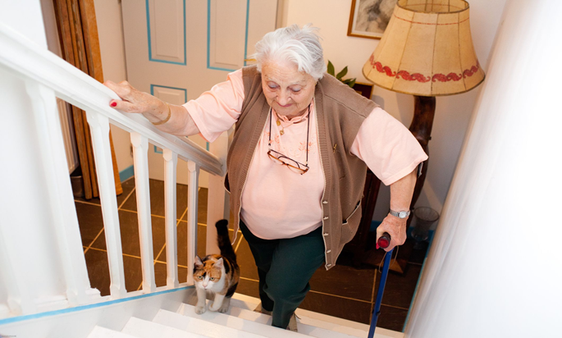
КАК СОХРАНИТЬ ЗДОРОВЬЕ И ЗАМЕДЛИТЬ СТАРЕНИЕ?
Безопасно обустройте свой дом:
Уберите с пола все посторонние предметы: ковры, провода
Оснастите ванну поручнями, опорой, специальной скамейкой
Самостоятельно не доставайте предметы с верхних полок и антресолей даже с помощью стремянки и стула
Используйте только удобную нескользящую обувь
Прикрепите список с номерами экстренных служб на видном месте

Slide 13
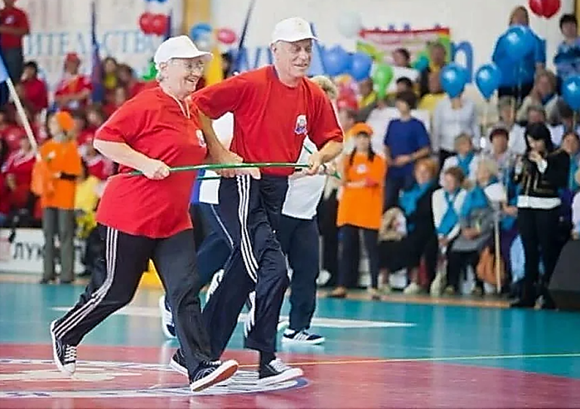
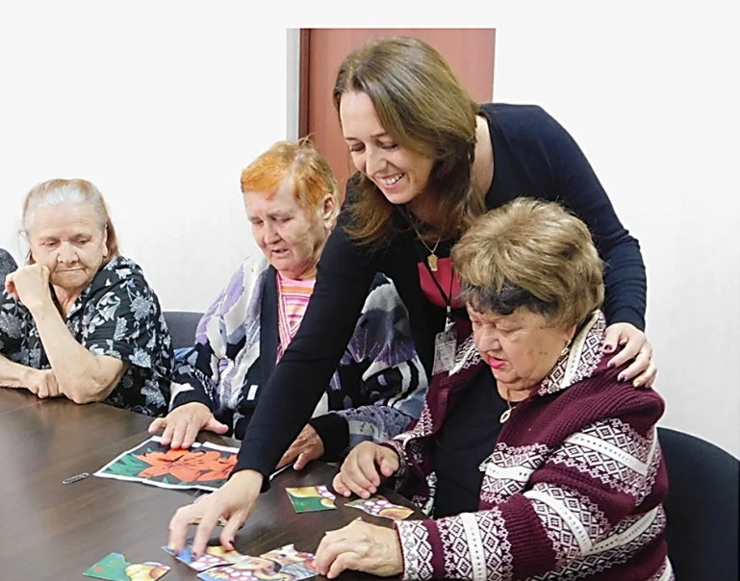
Проект «Активное долголетие» в Кузбассе
Реализуется в рамках национального проекта «Демография», регионального проекта «Старшее поколение» совместно с РО ООО "Союз Пенсионеров России" по Кемеровской области
Цель проекта:
Улучшить качество жизни людей старше трудоспособного возраста, повышая уровень их информированности о поведенческих и биологических факторах риска развития неинфекционных заболеваний и их коррекции, а также мотивировать ветеранов на активное долголетие
Участники проекта обучаются практическим навыкам и методам самопомощи, комплексам дыхательных упражнений, выбору полезных продуктов в магазине, техникам тренировки памяти, адаптация жилого помещения с учетом индивидуальных особенностей пожилого человека

Slide 14
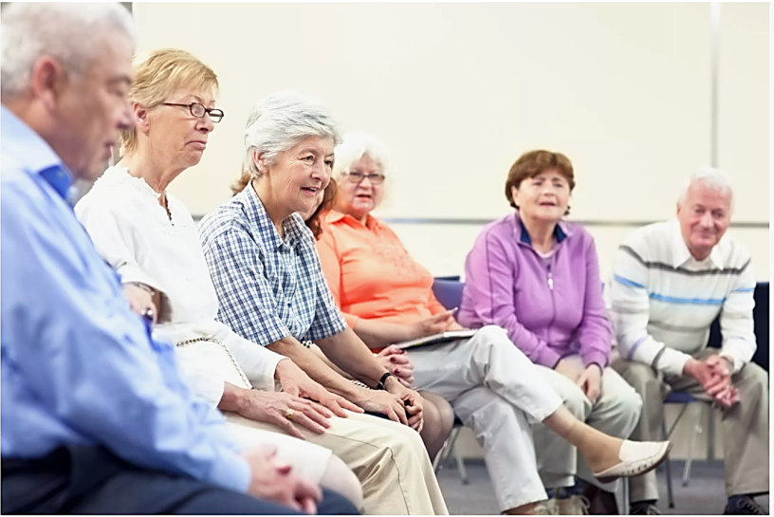
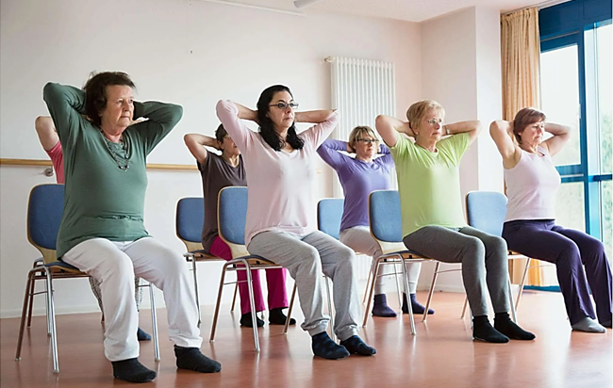
Проект «Активное долголетие»
Задачи проекта:
Информирование лиц пожилого возраста о принципах создания безопасной среды жизнедеятельности; негативных последствиях гиподинамии; методах укрепления и сохранения здоровья, информирование о принципах, потребностях и особенностях питания в пожилом и старческом возрасте; физиологических и психологических особенностях гериатрических изменений
Формирование мотивации на ведение здорового образа жизни (оптимальное питание, повышение уровня физической активности, профилактика когнитивных расстройств, коррекция других факторов риска)
Обучение граждан практическим навыкам и методам самопомощи, комплексам дыхательных упражнений, выбору полезных продуктов в магазине, техникам тренировки памяти, адаптации жилого помещения с учетом индивидуальных особенностей пожилого человека

Slide 15
Школа активного долголетия
Занятие 1
1
Занятие 2
2
Занятие 3
3
Занятие 4
4
Занятие 5
5
Безопасность жизнедеятельности пожилого человека
Двигательная активность для людей пожилого возраста
Профилактика развития когнитивных расстройств
Питание лиц пожилого возраста
Психологическое здоровье в пожилом возрасте
По окончании цикла занятий каждый слушатель получает пакет информационных материалов

Slide 16
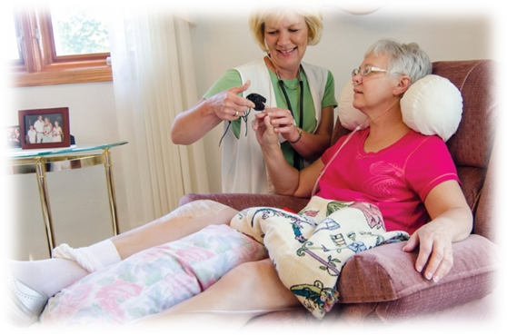
Первое занятие «Безопасность жизнедеятельности пожилого человека»
Рассматриваются вопросы:
Факторы риска, угрожающие здоровью в повседневных условиях быта
Уличный и домашний травматизм
Подбор правильной обуви и одежды
Домашняя аптечка
(соблюдения сроков годности лекарственных препаратов, режим приёма лекарств, повышение приверженности к соблюдению лекарственной терапии, назначенной лечащим врачом)
Формирование навыков здоровьесбережения
Как увеличить повседневную нагрузку,
ориентируясь на пульс и АД

Slide 17
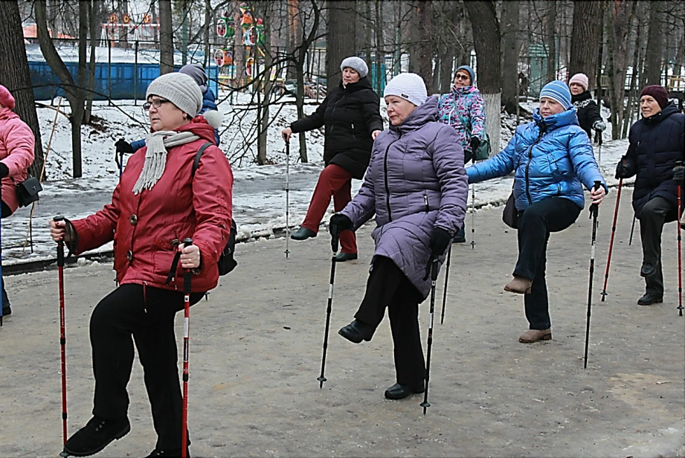
Второе занятие Двигательная активность для людей пожилого возраста
Позволяет пожилым людям узнать:
О двигательной активности, как факторе качественной жизни в пожилом возрасте
Все об основах скандинавской ходьбы, ее пользе для здоровья
Освоить комплексы дыхательных упражнений
Освоить приемы и техники самомассажа

Slide 18
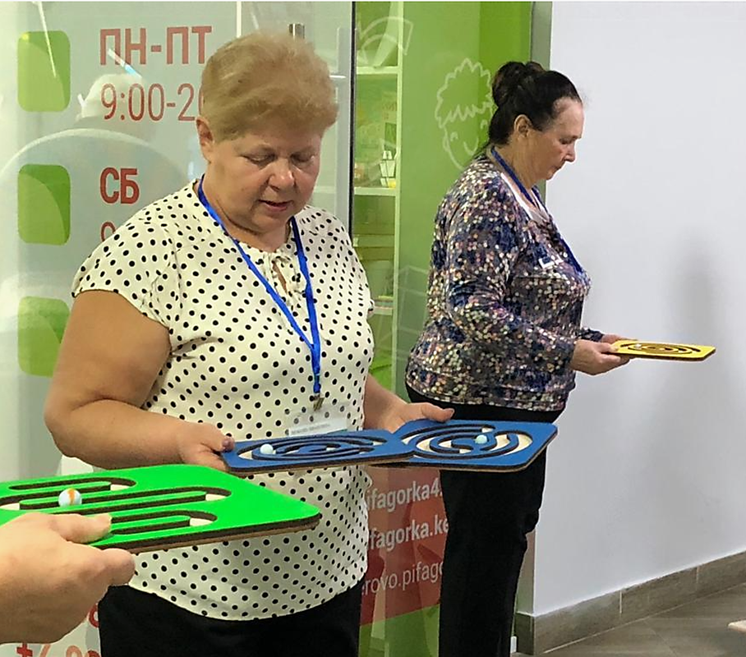
Третье занятие «Профилактика развития когнитивных расстройств»
Поможет лицам старше трудоспособного возраста:
Иметь представление о когнитивных функциях и их нарушениях
Оценить своё состояние на данном периоде жизни
Освоить комплексы упражнений на тренировку памяти, координации движения

Slide 19
Четвертое занятие «Питание лиц пожилого возраста»
Поможет:
Ознакомить пожилых людей с возрастными изменениями в системе пищеварения
Узнать об особенностях питания, учитывая сопутствующие заболевания и состояние здоровья
Освоить навыки выбора продуктов в магазине: («чтение» этикеток, выбор качественного состава продуктов, подбор альтернативных – здоровых продуктов питания)

Slide 20
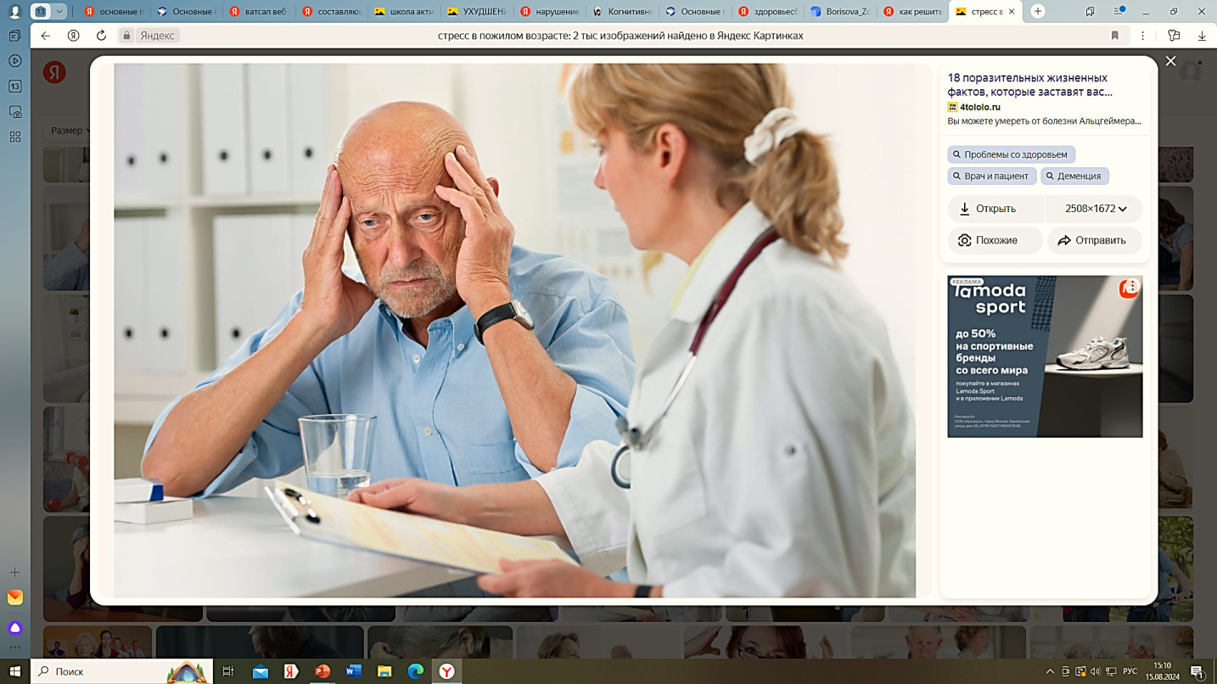
Пятое занятие «Психологическое здоровье в пожилом возрасте»
Дает представление:
Об основных источниках тревожности лиц пожилого возраста
О стрессе, как факторе риска возникновения и прогрессирования хронических неинфекционных заболеваний
Об эффективных методах его преодоления (физическая активность, дыхательная гимнастика, формирование позитивного взгляда, поиск мотивации на жизнь) и формировании стрессоустойчивости

Slide 21
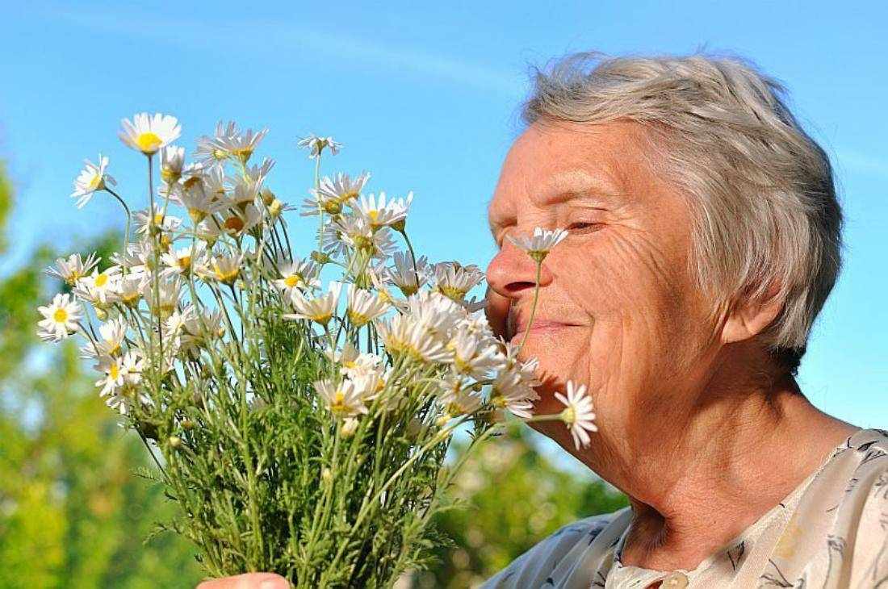
Радуйтесь жизни! Живите долго и будьте здоровы!
Субъективная оценка пожилыми людьми состояния своего здоровья определяет состояние удовлетворенности жизнью.
Чем лучше оценивают пожилые люди свое здоровье, тем выше удовлетворенность жизнью. Соответственно, чем меньше ограничений, связанных с состоянием здоровья, и меньше нуждаемость в уходе или помощи со стороны, тем выше степень удовлетворенности жизнью
В целом у пожилого человека меняется мотивация трудовой деятельности: стремление к труду имеет не столько материальный, сколько эмоциональный мотив

Slide 22
Зарегистрируйтесь на сайте TAKZDOROVO.RU и получите доступ ко всем сервисам сайта

